Slide 1
SVRŠETAK HLADNOG RATA I PAD KOMUNIZMA

Slide 2
Svršetak hladnog rata
Hladni rat -
obilježili obostrano nepovjerenje i nesporazumi među suprotstavljenim blokovima
SAD optuživao SSSR za širenje komunizma u svijetu
SSSR optuživao SAD za imperijalizam i kontrarevoluciju

Slide 3
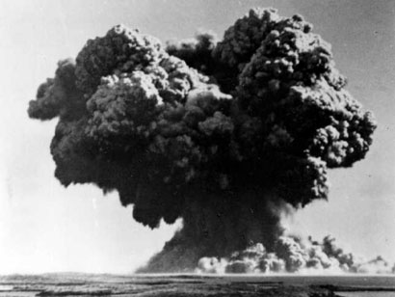
Hladni rat–
utrka u naoružavanju, razvitku tehnologije i špijunaži
najveća opasnost – nuklearno oružje i strah od njegovog aktiviranja
Britansko testiranje atomske bombe – otočje Montebello uz zapadnu obalu Australije

Slide 4
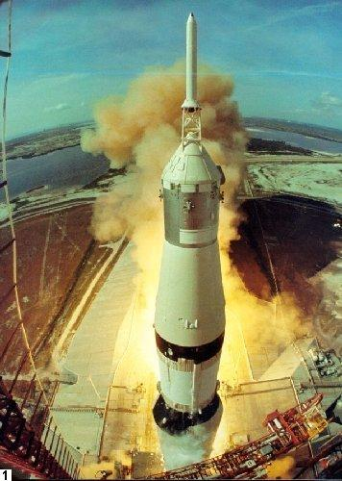
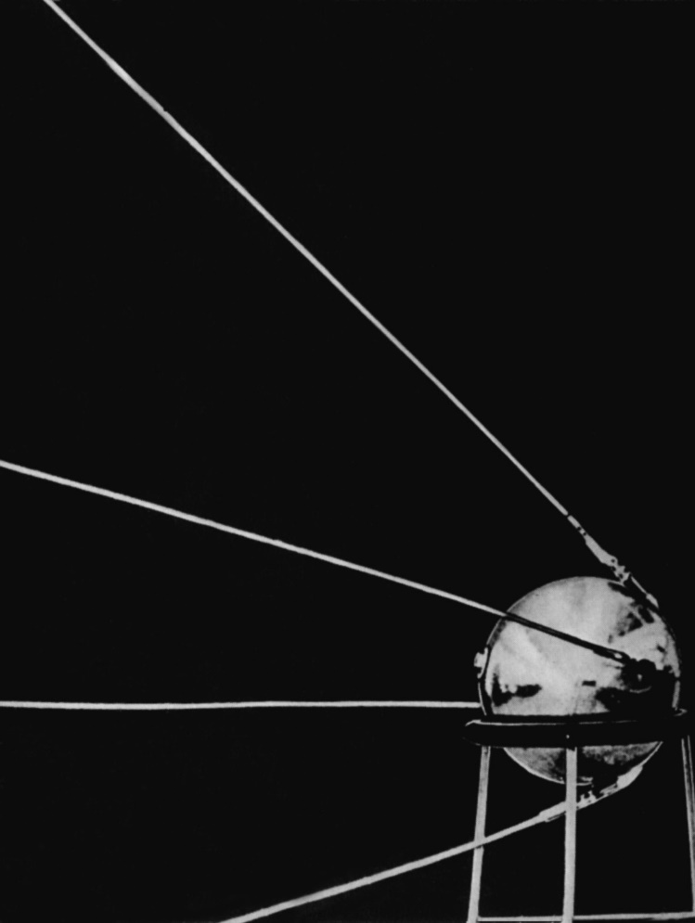
Hladni rat–
utrka u istraživanju svemira

Slide 5
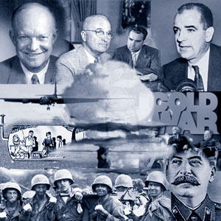
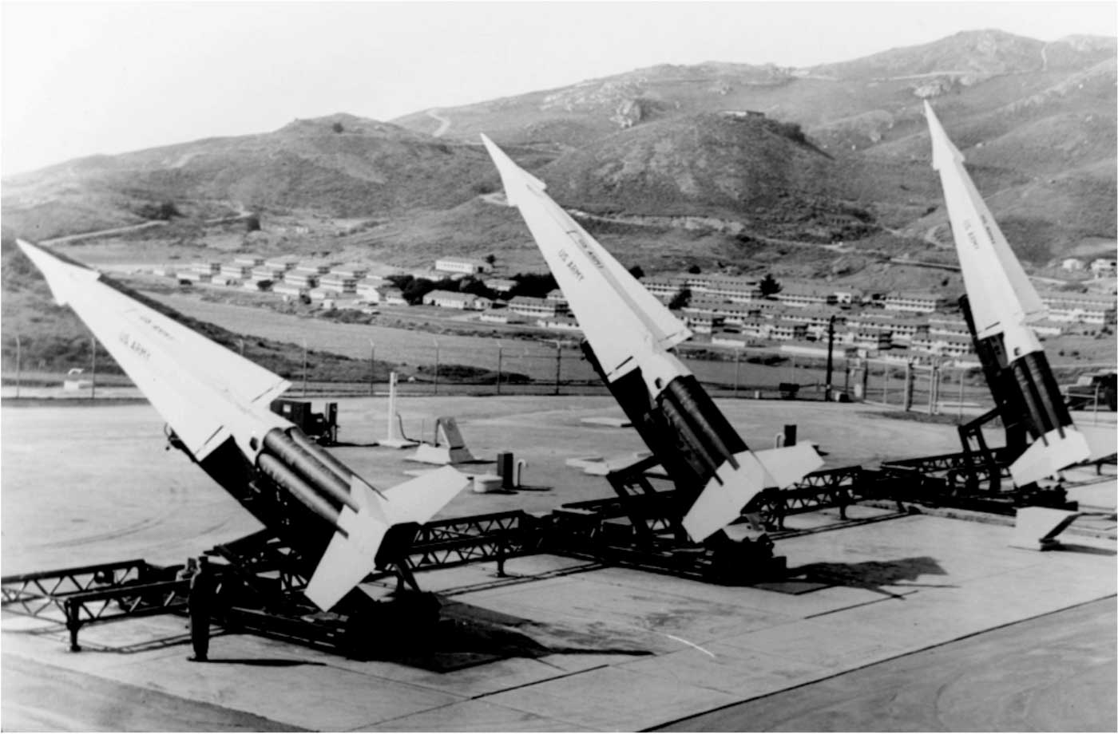
Hladni rat
sukobljavanje u politici, gospodarstvu, kulturi, znanosti, promidžbi, medijima
ali izravni sukob između svjetskih velesila nije se dogodio

Slide 6
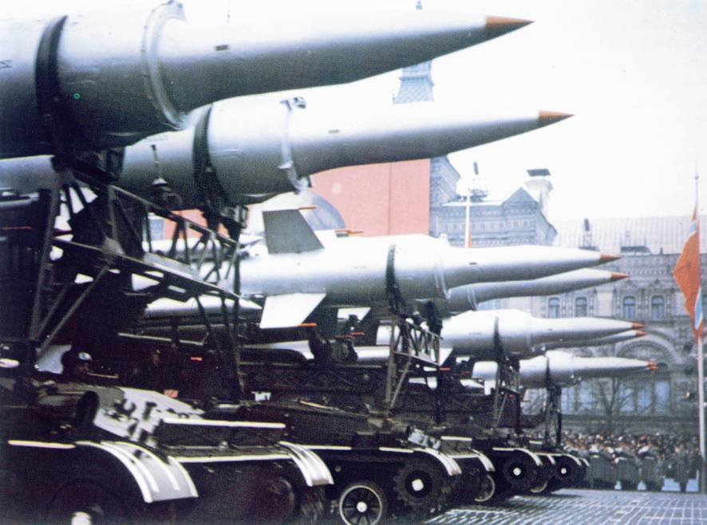
ravnoteža straha
strah od obostrane upotrebe nuklearnog oružja - tjerao velike sile na međusobni dijalog i popuštanje

Slide 7
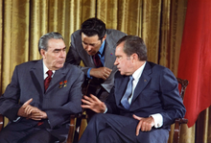
opterećenje gospodarstva obiju velesila i opasnost od novih oružja →
poticali velesile na pokušaje međusobnih dogovora koji bi vodili smanjenju naoružanja i uspostavljanju suradnje među njima →proces - detant
Washington 1973. - sovjetski vođa Leonid Brežnjev i predsjednik SAD Richard Nixon

Slide 8
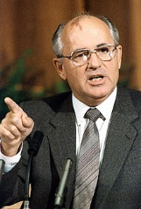
nakon dolaska na vlast Mihaila Gorbačova - SSSR započeo politiku smanjivanja napetosti među velesilama

Slide 9
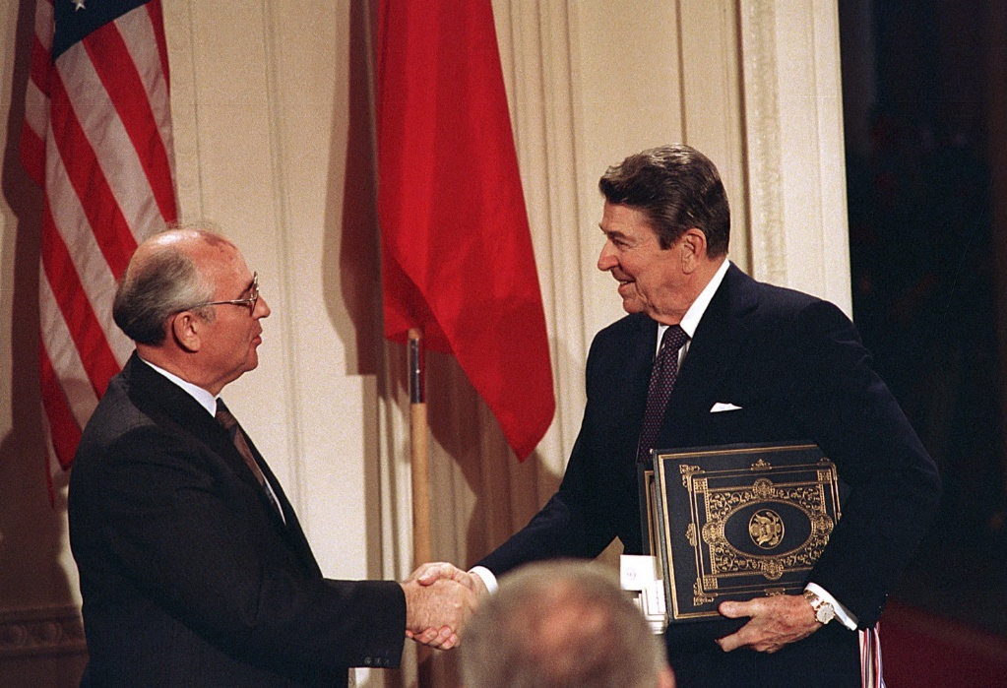
1987. susret Gorbačova i tadašnjeg američkog predsjednika Ronalda Reagana u Washingtonu
postignut dogovor – o uništenju dijela nuklearnog potencijala obaju blokova

Slide 10
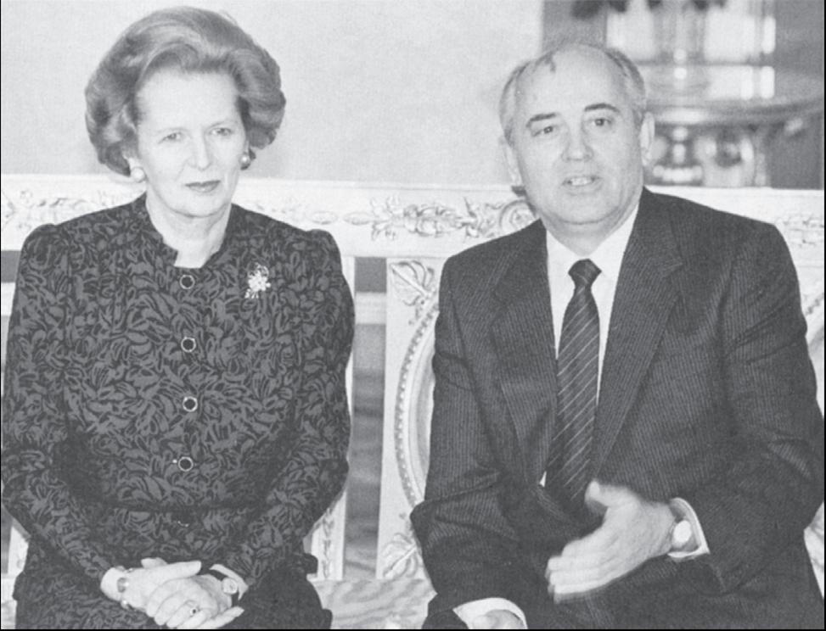
britanska premijerka Margaret Thatcher i sovjetski vođa Mihail Gorbačov - dvoje političara koji su obilježili svjetsku politiku osamdesetih godina 20. stoljeća
Margaret Thatcher nazvana je „željeznom lady” zbog političke odvažnosti i čvrstine

Slide 11
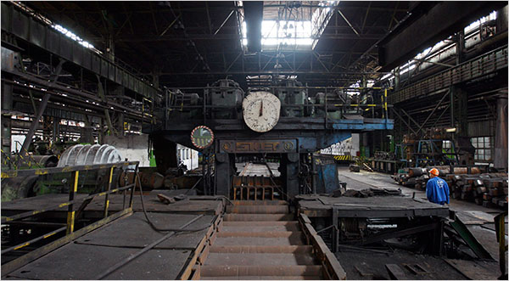
Rušenje kule od karata
gotovo sve komunističke države i prije uspostave komunizma gospodarski slabo razvijene
pod komunističkom vlašću još su više zaostajale

Slide 12
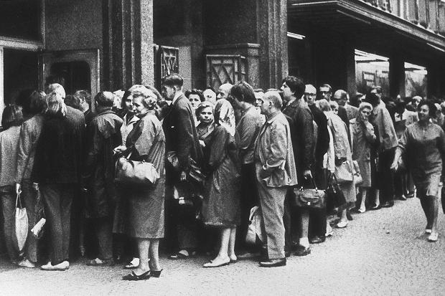
komunističke države:
  slaba proizvodnja
  nizak životni standard
  nestašica proizvoda široke potrošnje
  zaostajanje za zapadnim državama
→pokazatelji da je komunizam neuspješan način upravljanja državom
Varšava 1980. – red pred mesnicom

Slide 13
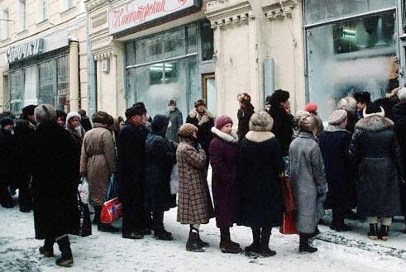
komunističke države u stalnoj unutarnjoj gospodarskoj i društvenoj krizi
stanovništvo →
nezadovoljno neimaštinom i uskraćivanjem osnovnih ljudskih sloboda
→ zahtjevi za promjenom stanja

Slide 14
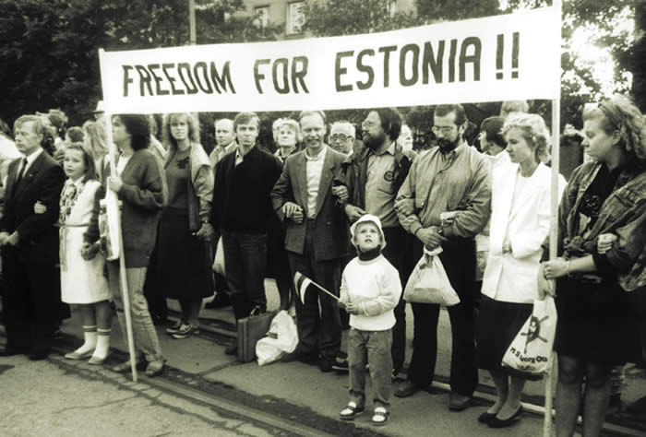
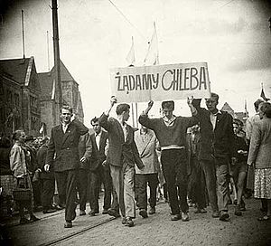
zemlje Varšavskog pakta –
nezadovoljstvo komunističkom vlašću
nezadovoljstvo podređenošću država SSSR-u

Slide 15
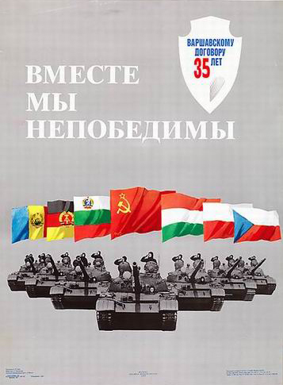
svaki pokušaj promjena - gušila sovjetska vojska uz pomoć članica Varšavskog pakta
Mađarska 1956.
Čehoslovačka 1968.

Slide 16
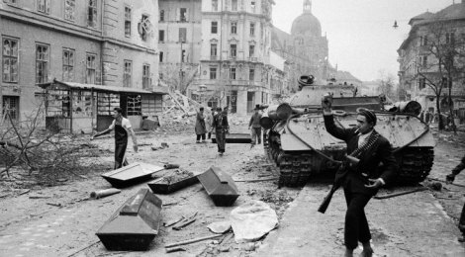
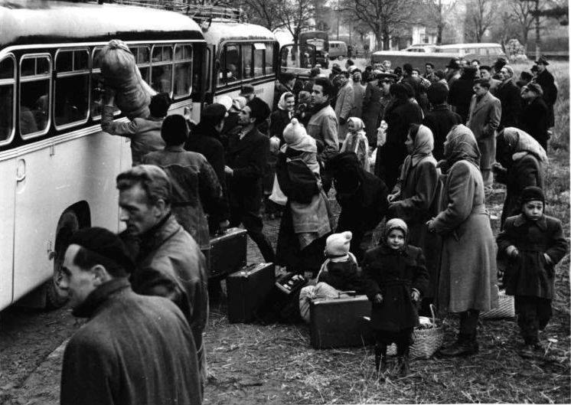
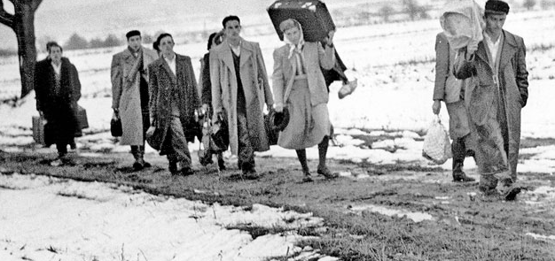
Mađari su se 1956. pokušali otrgnuti sovjetskom utjecaju, nisu uspjeli…
Budimpešta
Izbjeglice u Austriji

Slide 17
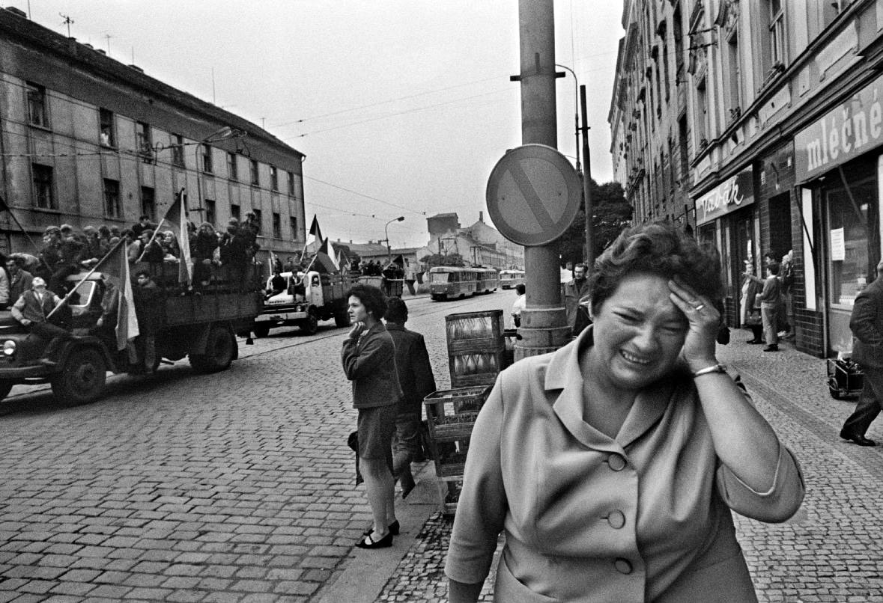
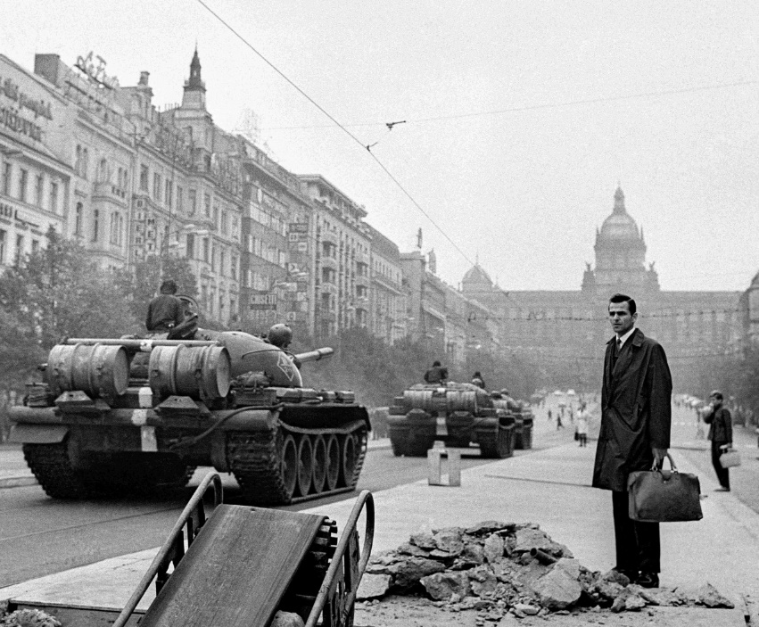
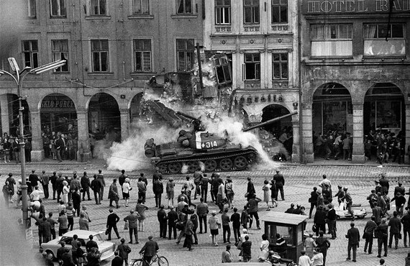
Čehoslovačka 1968. – intervencija vojske iz pet zemalja Varšavskog pakta
Prag
Liberec – sovjetski tenk ruši kuću

Slide 18
druga polovica 80-ih godina - zahtjevi za promjenama više se nisu mogli zaustaviti
Poljska 1989.
postala prva socijalistička država u kojoj su započele demokratske promjene
uvedeni višestranačje, sloboda medija i privatno vlasništvo

Slide 19
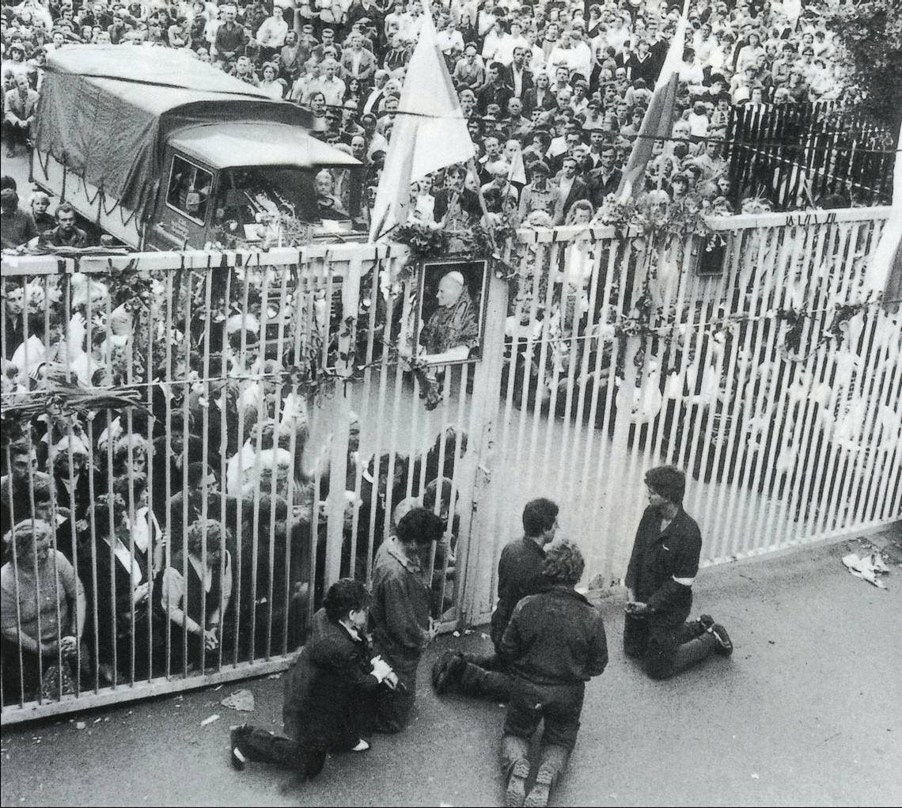
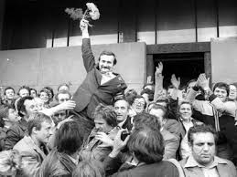
Poljska 1989.

Slide 20
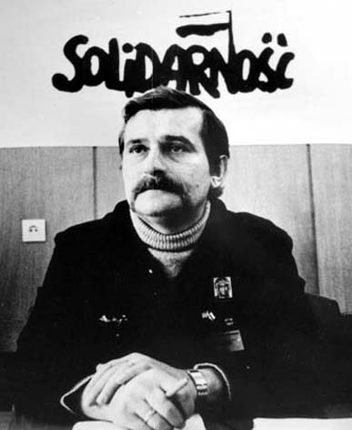
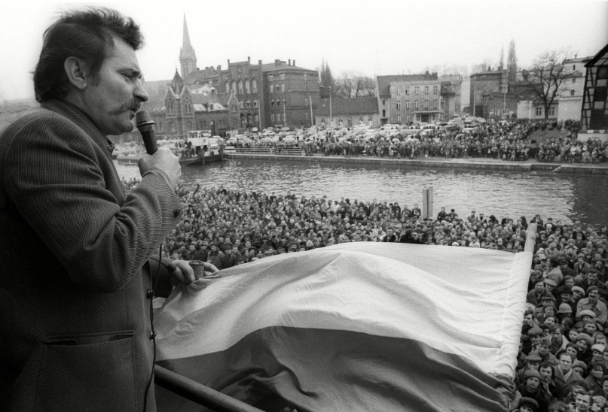
Lech Walęsa - poljski političar i sindikalni vođa
Organizirao je radničke prosvjede u Gdańsku 1980., koji su se poslije proširili cijelom Poljskom, što je rezultiralo osnivanjem neovisnog sindikata Solidarnost, u kojemu je Walęsa postao predsjednikom.

Slide 21
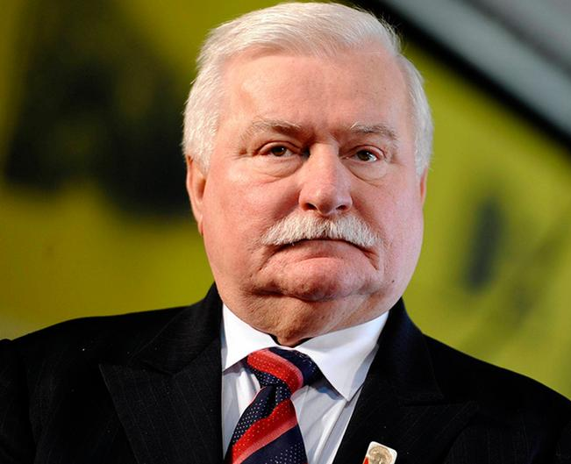
Nakon proglašenja izvanrednog stanja u državi (1981. – 1982.) Walęsa je bio u zatočeništvu.
Godine 1983. dobio je Nobelovu nagradu za mir.
Padom komunizma, izabran je 1990. za predsjednika Republike Poljske, a tu je dužnost obnašao do 1995.

Slide 22
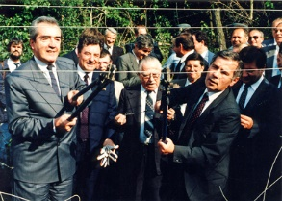
tijekom 1989. i 1990. demokratske promjene u Mađarskoj, Čehoslovačkoj i Bugarskoj - mirnim putem
Tijekom lipnja 1989. austrijski ministar vanjskih poslova Alois Mock presjekao je, zajedno sa svojim mađarskim kolegom Gyulom Hornom, žicu „željezne zavjese” između Austrije i tada komunističke Mađarske.

Slide 23
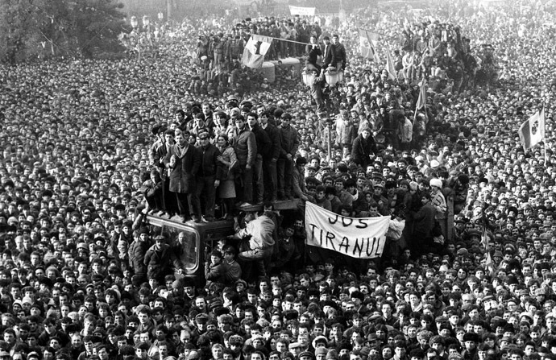
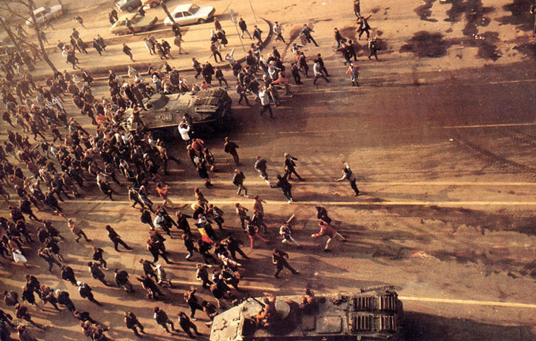
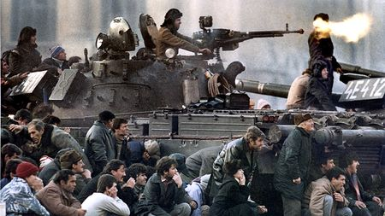
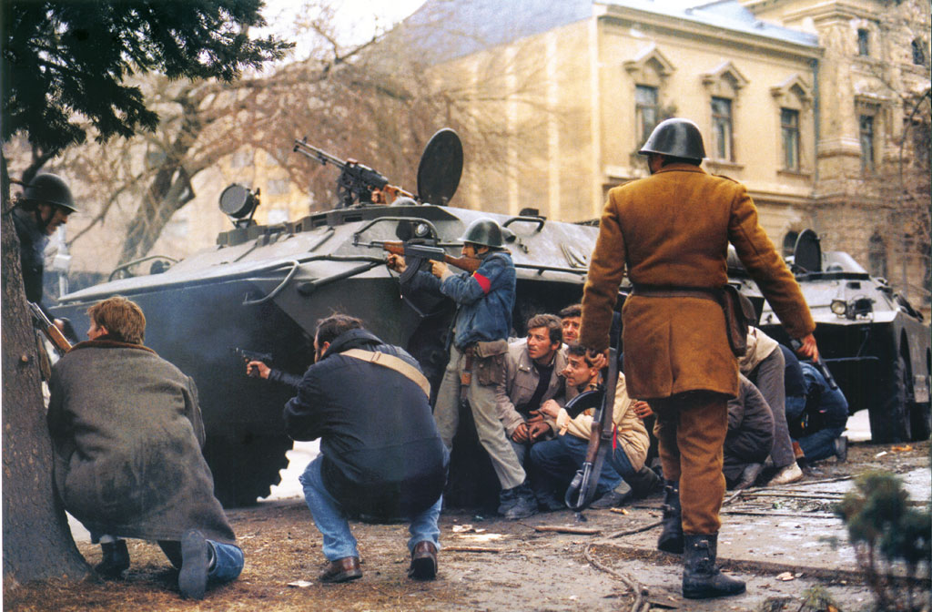
Rumunjska - prosinac 1989.
pobuna protiv komunističkog režima
gradovi - Temišvar i Bukurešt

Slide 24
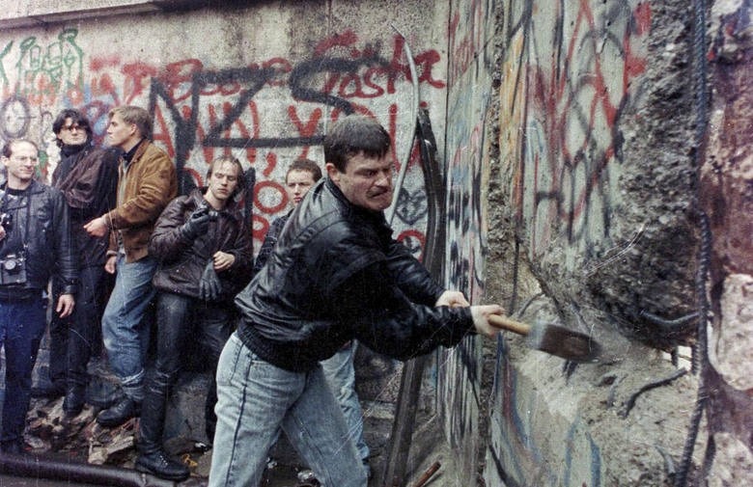
Istočna Njemačka –
slabljenje komunističkog režima
duboka gospodarska i politička kriza
simbol hladnoratovskog razdoblja –
Berlinski zid, konačno srušen krajem 1989.

Slide 25
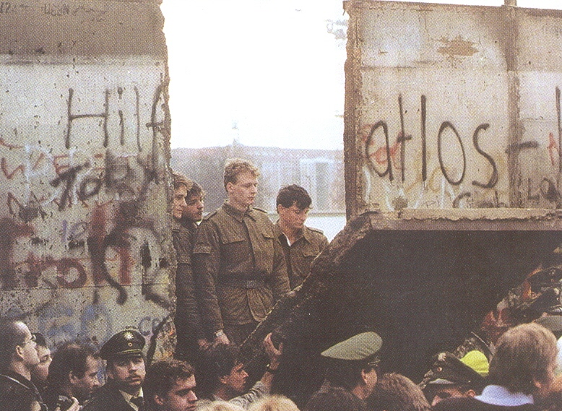
Rušenje Berlinskog zida
Jednom kad je Berlinski zid izgubio svoju ulogu barijere između dvaju dijelova grada, ljudi su ga počeli razarati.
Prvi se proboj dogodio
9. studenoga 1989., a uskoro su se čak i istočnonjemački vojnici pridružili rušenju omraženog simbola podijeljenosti.

Slide 26
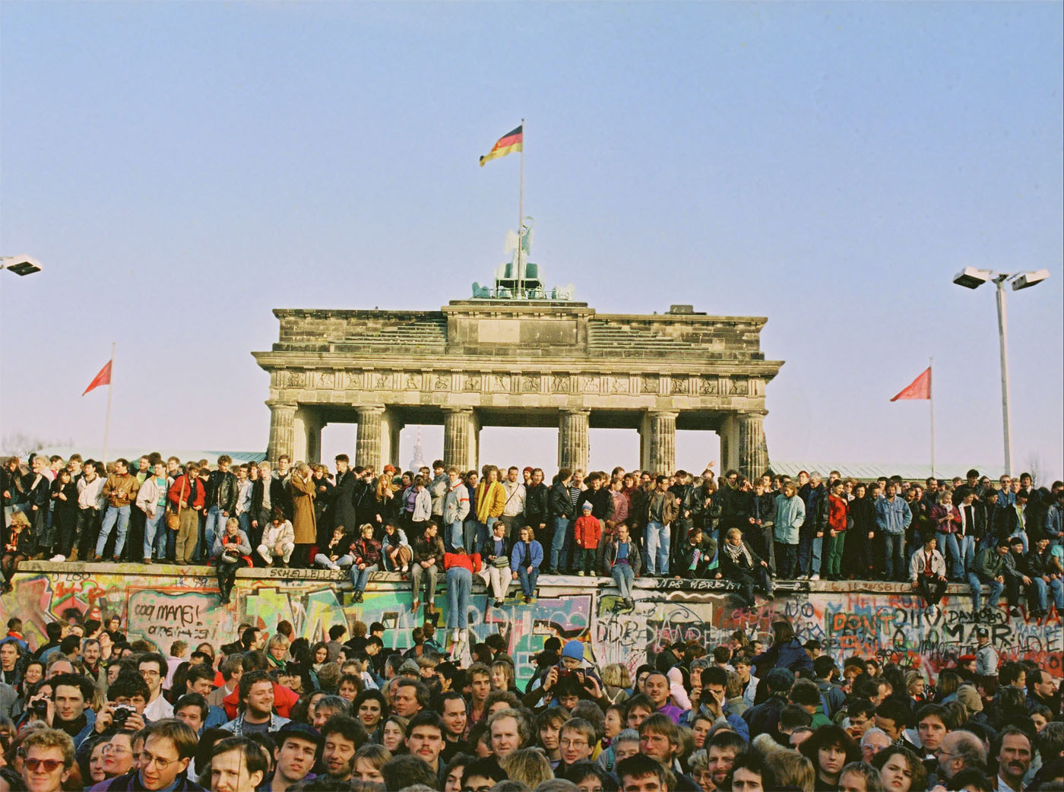

Slide 27
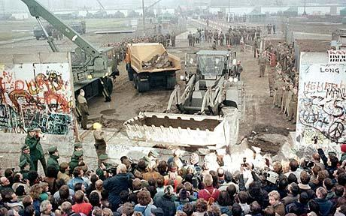
pad komunizma
ujedinjenje Njemačke mirnim putem provedeno 1990.

Slide 28
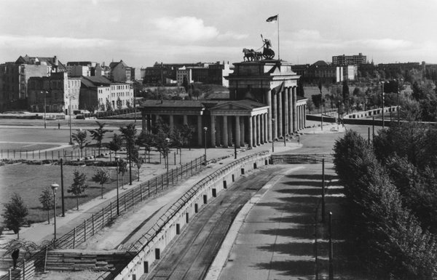
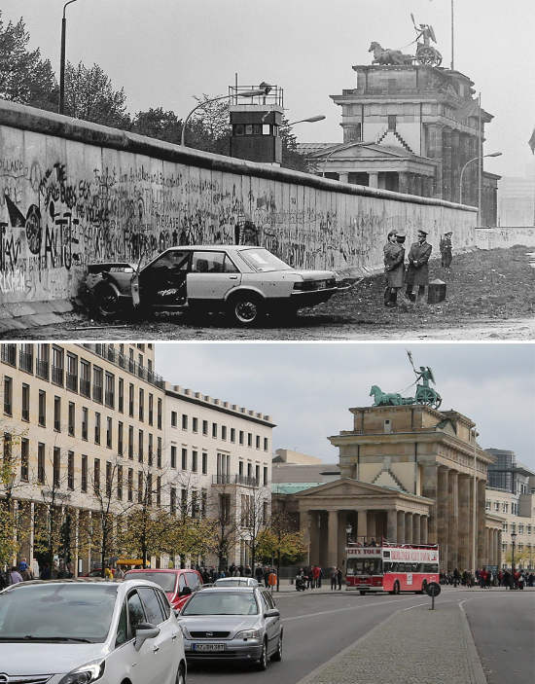
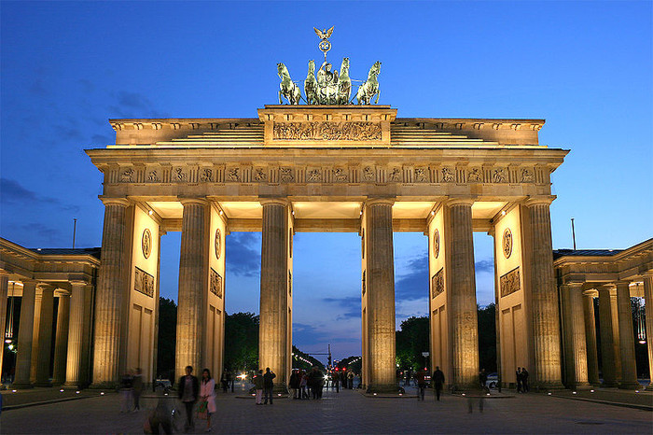
Berlin – nekad i danas

Slide 29
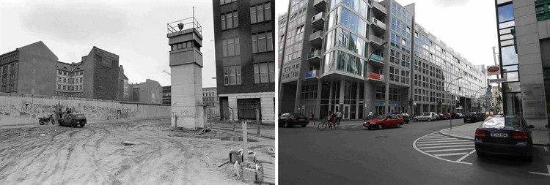
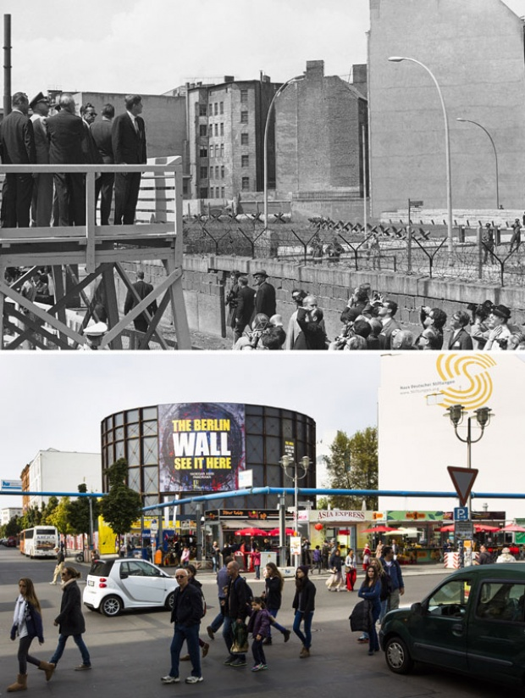
Berlin – nekad i danas

Slide 30
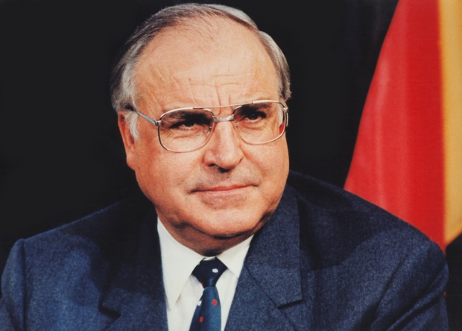
Helmut Kohl - njemački kancelar u vrijeme ujedinjenja

Slide 31
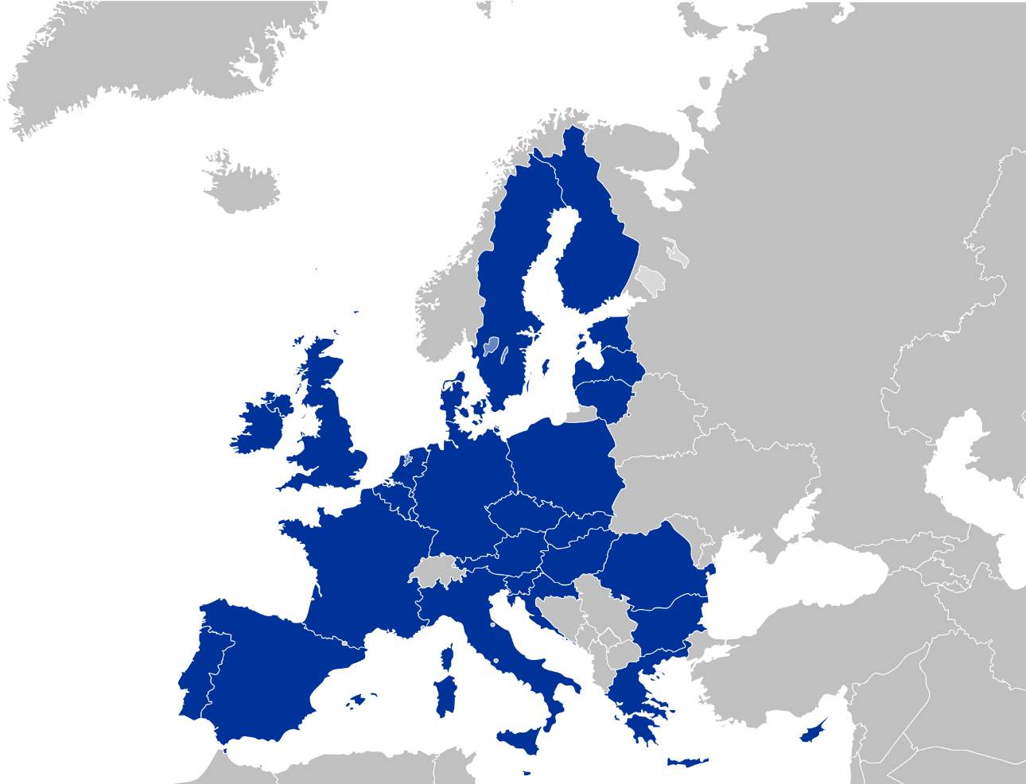
nakon pada komunizma - većina bivših komunističkih država srednje Europe priključile se NATO savezu, te kasnije i Europskoj uniji
EU – 2013.

Slide 32
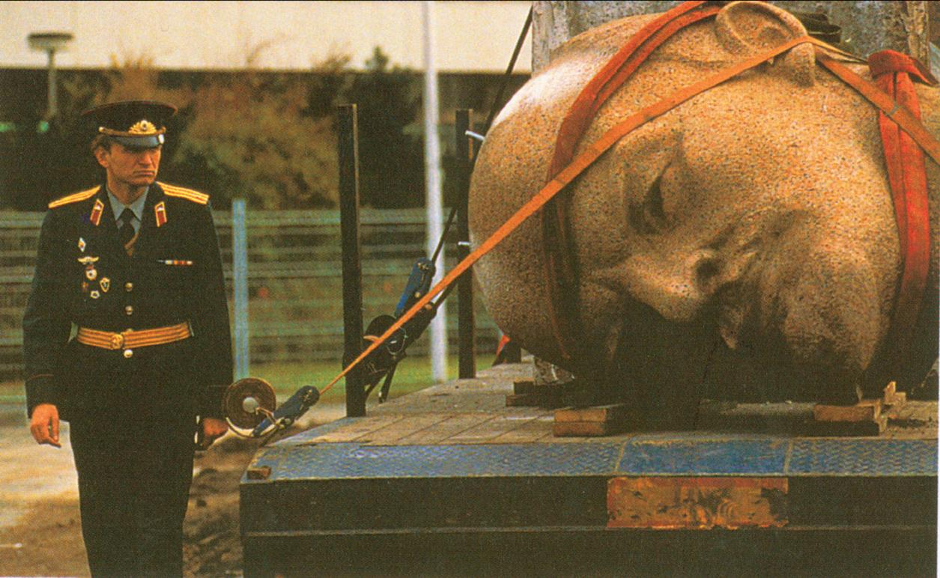
Padom komunizma u europskim socijalističkim državama pali su i njegovi simboli.
Rušenje spomenika V. I. Lenjinu.

Slide 33
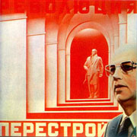
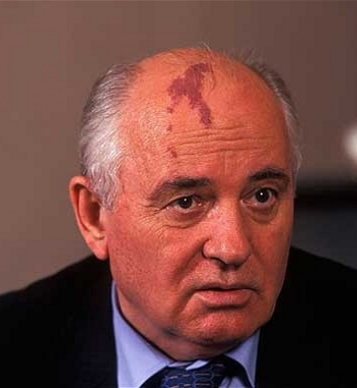
Raspad SSSR-a
komunistički način privređivanja - onemogućavao daljnji razvoj najveće države svijeta SSSR-a
zahtjevi za promjenama

Slide 34
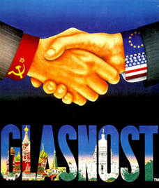
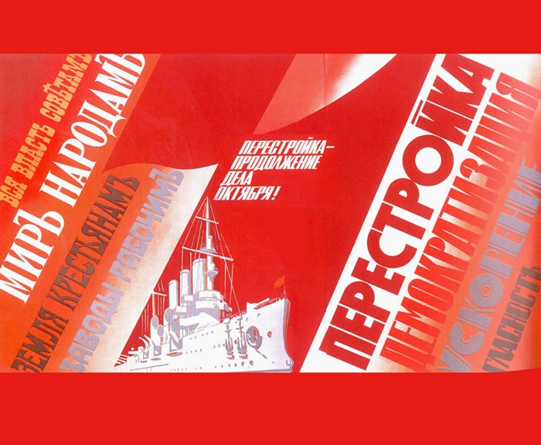
pokušaji reformi Mihaila Gorbačova - nisu dali željene rezultate
  perestrojka - program gospodarskih reformi
  glasnost - program kojim se u društvenom i političkom životu uvode osnovne građanske slobode

Slide 35
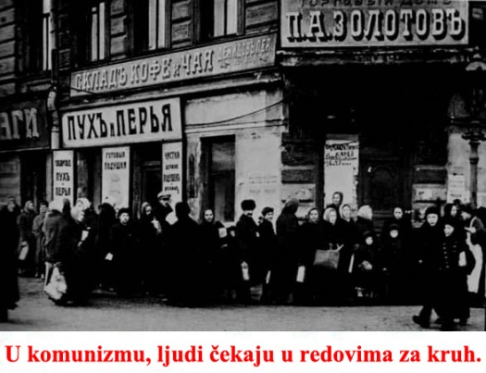
ponuđenim reformama stanovnici SSSR-a nisu bili zadovoljni
tražili više demokratskih sloboda i bolje životne uvjete

Slide 36
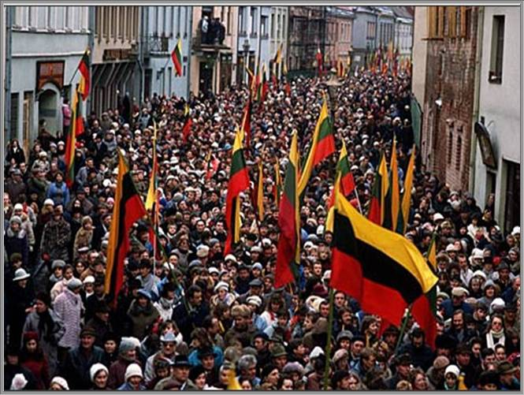
baltičke zemlje Litva, Latvija i Estonija - najglasnije u zahtjevima za promjenama
traže i svoju samostalnost
Litva 1990.

Slide 37

kolovoz 1991. Mihail Gorbačov postao žrtva državnog puča (uhićen, kasnije oslobođen)
puč izveli nezadovoljni i nepopustljivi komunisti

Slide 38

zbog puča prosvjedi javnosti – predvodi Boris Jeljcin
prisilio Gorbačova na odstupanje s vlasti

Slide 39
proces raspada SSSR-a više se nije mogao zaustaviti - država se raspala na 15 neovisnih država:
  Rusija, Bjelorusija, Ukrajina, Moldavija, Estonija, Latvija, Litva, Gruzija, Armenija, Azerbajđan, Kazahstan, Turkmenistan, Uzbekistan, Tadžikistan i Kirgistan

Slide 40


Slide 41

raspad SSSR-a → raspad Varšavskog pakta
kraj razdoblja hladnog rata

Slide 42

Ostaci komunizma
promjene u europskim komunističkim državama - imale su odjek i u ostalim državama svijeta u kojima su na vlasti bili komunisti

Slide 43
Drugi vatikanski koncil (1962. - 1965.) - pokušaj zbližavanja svih kršćanskih crkava
Otvaranje Drugog vatikanskog koncila - Crkva sv. Petra u Rimu, 1962.

Slide 44



poziv na mirno rješavanje svih sporova i sukoba
isticali se pape:
Ivan XXIII.
Pavao VI.
Ivan Pavao II.

Slide 45


Ivan Pavao II.
poljski kardinal
Karol Jozef Wojtyla
pridonio padu komunizma u Istočnoj i Srednjoj Europi

Slide 46

Papa putnik - 104 apostolska putovanja (100. u Hrvatsku)
tri puta posjetio Hrvatsku
umro 2005.

Slide 47


papa Benedikt XVI. – Njemačka, do 2013.
papa Franjo – Argentina

Slide 48
Svršetak hladnog rata
hladni rat - gomilanje oružja (najviše nuklearnog) →ravnoteža straha
detant - popuštanje napetosti među velesilama i uspostavljanje suradnje
SSSR – dolazak na vlast Mihaila
Gorbačova, početak pregovora

Slide 49
Rušenje kule od karata
stalno razdoblje društvenih i gospodarskih kriza
opće nezadovoljstvo komunističkim sustavom -
→ dovelo do njegovog rušenja
tijekom 1989. i 1990. nestao komunizam i uvedeno višestranačje u:
Poljsku, Mađarsku, Čehoslovačku, Bugarsku, Rumunjsku, Istočnu Njemačku

Slide 50
Raspad SSSR-a
Mihail Gorbačov - perestrojka i glasnost
raspad komunizma – raspad najveće države svijeta SSSR-a
prve zatražile neovisnost baltičke zemlje - Litva, Latvija i Estonija
nestaje i Varšavski pakt

Slide 51
Ostaci komunizma
masovni prosvjedi u Kini 1989. -
  krvavo ugušeni
  komunisti zadržali vlast
u svijetu se do danas održalo još nekoliko komunističkih država:
  Sjeverna Koreja, Vijetnam i Laos
  Kuba

Slide 52
Uloga katoličke crkve
Drugi vatikanski koncil - od 1962. do 1965.
  poziv na mirno rješavanje svih sporova i sukoba
papa Karol Jozef Wojtila - Ivan Pavao II. - papa putnik
pridonio padu komunizma
pozivao na mir među narodima, rasama i vjerama
nasljednici papa Benedikt XVI. i papa Franjo

